Slide 1
Strömungsmechanik in der Medizin
Prof. Dr.-Ing. Leonid Goubergrits
PD Dr.-Ing. Ulrich Kertzscher
SoSe 2025

Slide 2
Vorlesung 08
2. Teil Untersuchung des Kreislaufes mittels des Katheters – Einführung Herzklappenfehler
04.05.2025

Slide 3
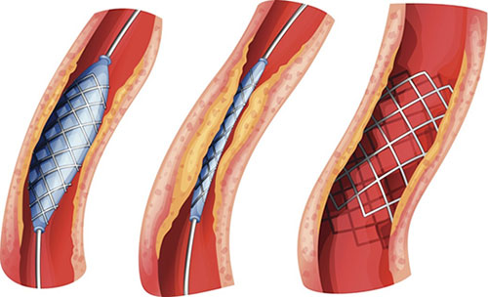
Ausgangsfragen zur Untersuchung des Kreislaufes mittels Katheters
Was kann ich mit dem Katheter machen?
Messen (Diagnose)
p(t, Ort)
Blutgasmessung
Volumenstrom (Dilutionsmethoden)
Biopsien entnehmen
Behandeln
Stenosen erweitern
Löcher oder Gefäße verschließen
Prothesen implantieren
Thromben entfernen
Medikamente injezieren
https://www.herzbewusst.de/sites/herzbewusst_de/files/images/implantation-eines-stents.jpg

Slide 4
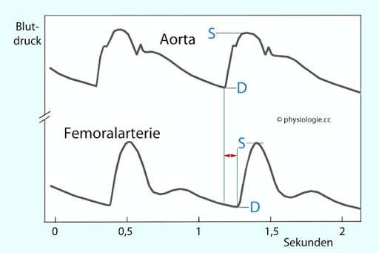
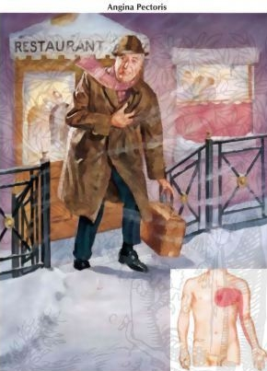
Ausgangsfragen zur Untersuchung des Kreislaufes mittels Katheters
Weswegen möchte ich Druckmessungen im Kreislaufsystem machen?
Diagnose von Herzkreislaufkrankheiten:
Stenosen, Klappeninsuffizienz, Hypertonie etc.
https://lh3.googleusercontent.com/proxy/OqtxL6qkfae2RHfeJnuZ7sajM3TSEyYae9xUVoYAbOyLLeeLRTwMhLdLI9ezEzfVOLcyDjbcSY-gE6kGAic

Slide 5
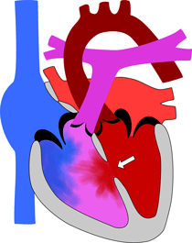
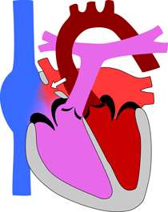
Beispiel 1: Ventrikel- oder Atriumseptumdefekt
https://www.kohki.de/Herzfehler.html

Slide 6
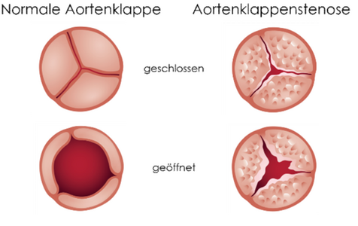
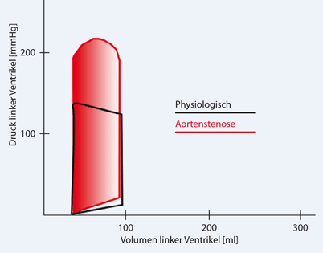
Beispiel 2: Aortenklappenstenose
https://www.unispital-basel.ch/ueber-uns/bereiche/medizin/kliniken-institute-abteilungen/kardiologie
https://link.springer.com/article/10.1007/s00101-011-1939-3

Slide 7
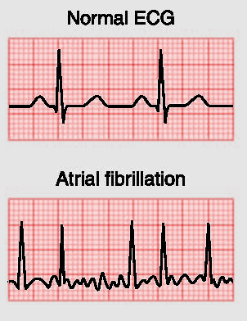
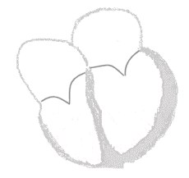
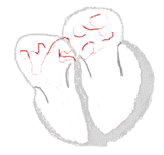
Beispiel 3: Vorhofflimmern links
Sinusrhythmus
Vorhofflimmern
https://www.unitypoint.org/cedarrapids/afib.aspx
https://www.hgz-goettingen.de/vorhofflimmern

Slide 8
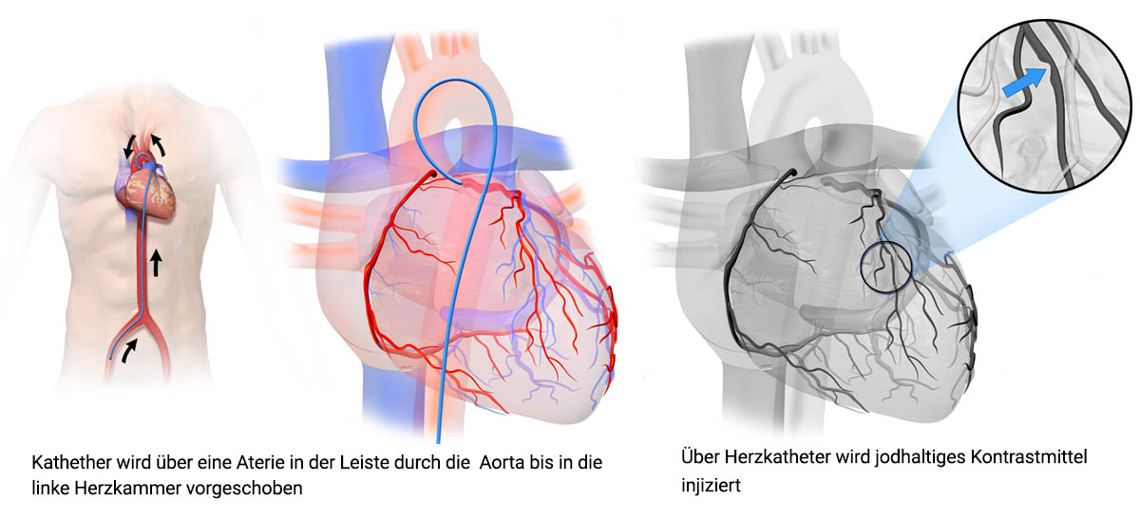
Beispiel 4: Herzkranzgefäße
https://www.praktischarzt.de/untersuchungen/koronarangiographie/

Slide 9
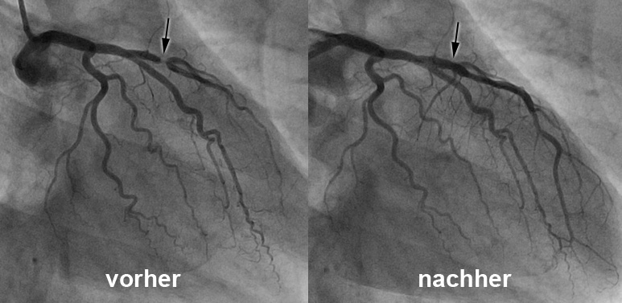
Beispiel 4: Herzkranzgefäße
https://www.herzdoktor.ch/app.php/koronarangiographie.html

Slide 10
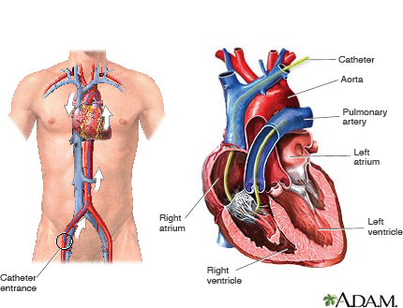
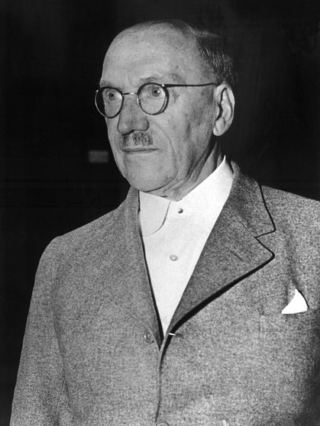
Erste Herzkatheterisierung
https://www.adcirca.com/patient/images/catheter.png
Werner Forßmann

Slide 11
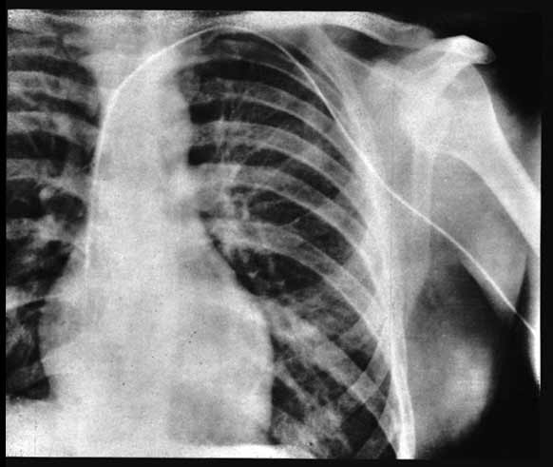
Erste Herzkatheterisierung
Werner Forßmann
In: Berliner Klinische Wochenschrift vom 5. November 1929
https://de.wikipedia.org/wiki/Werner_For%C3%9Fmann

Slide 12
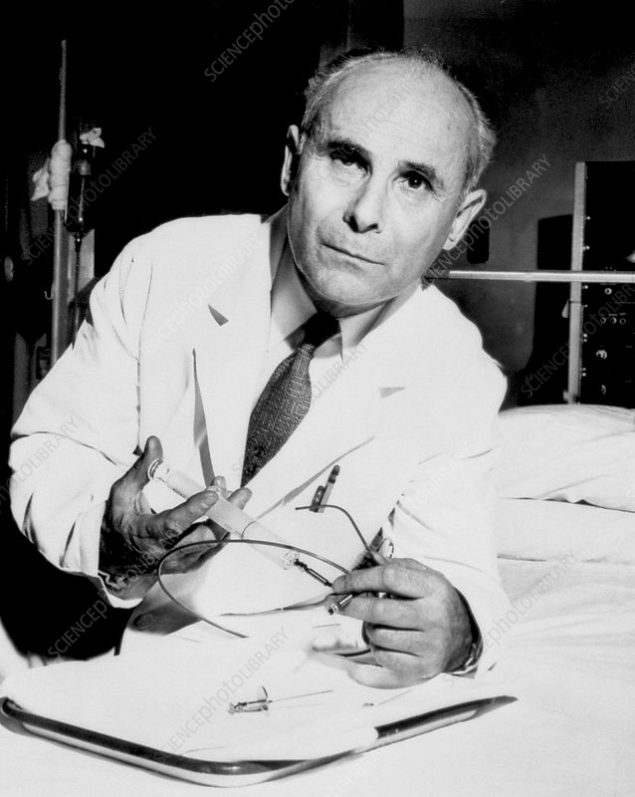
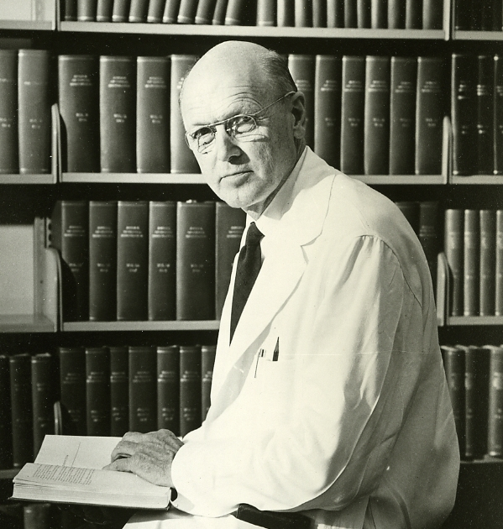
Medizin Nobelpreis für Herzkatheterisierung (1956)
Werner Forßmann André Frédéric Cournand Dickinson Woodruff Richards

Slide 13
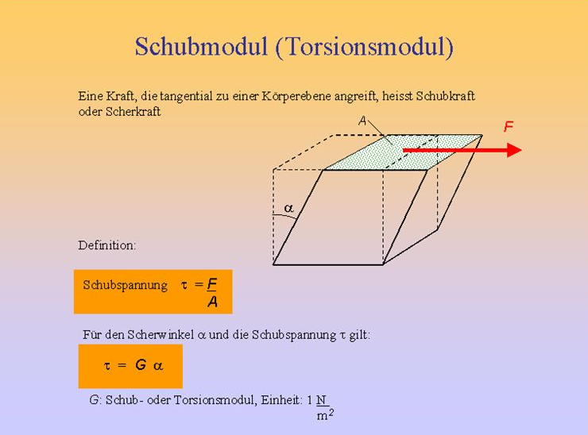
Schubmodul des Katheters

Slide 14
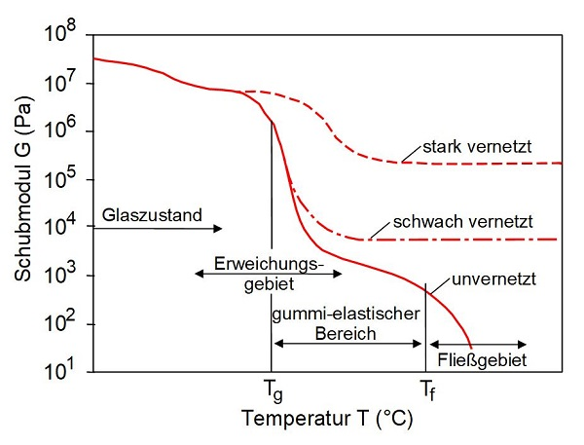
Schubmodul des Katheters
https://wiki.polymerservice-merseburg.de/images/9/95/Vernetzung_Elastomere-2.jpg

Slide 15
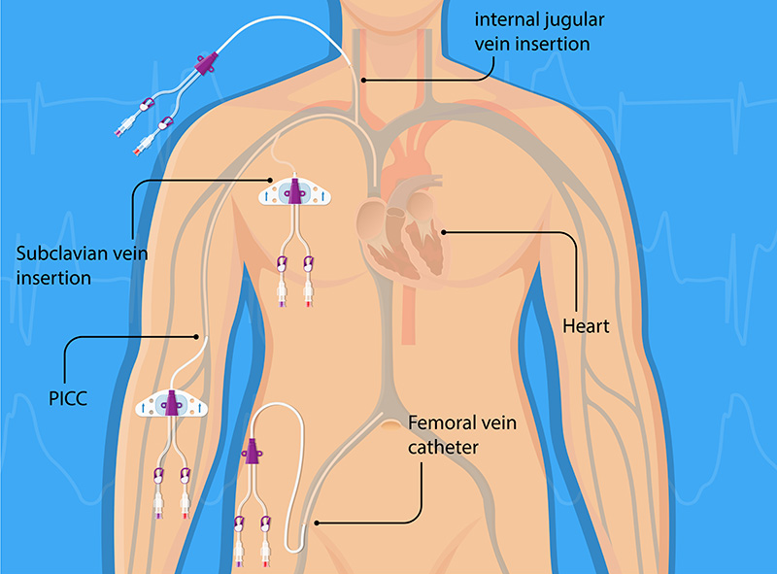
Untersuchung des Kreislaufes mittels Katheters
https://ceufast.com/course/lpn-iv-series-central-venous-catheters-and-arterial-catheters

Slide 16
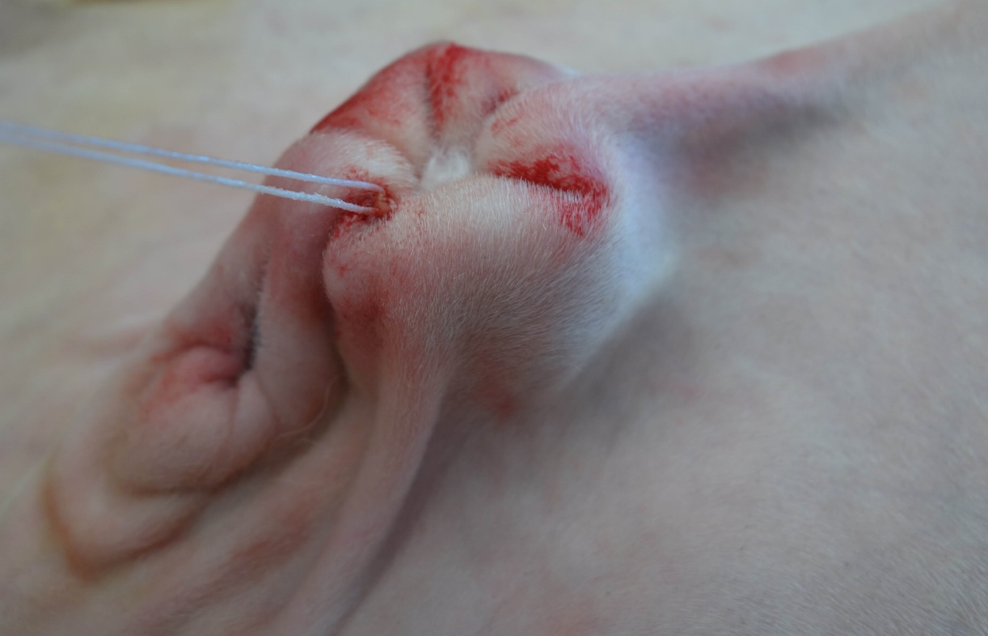
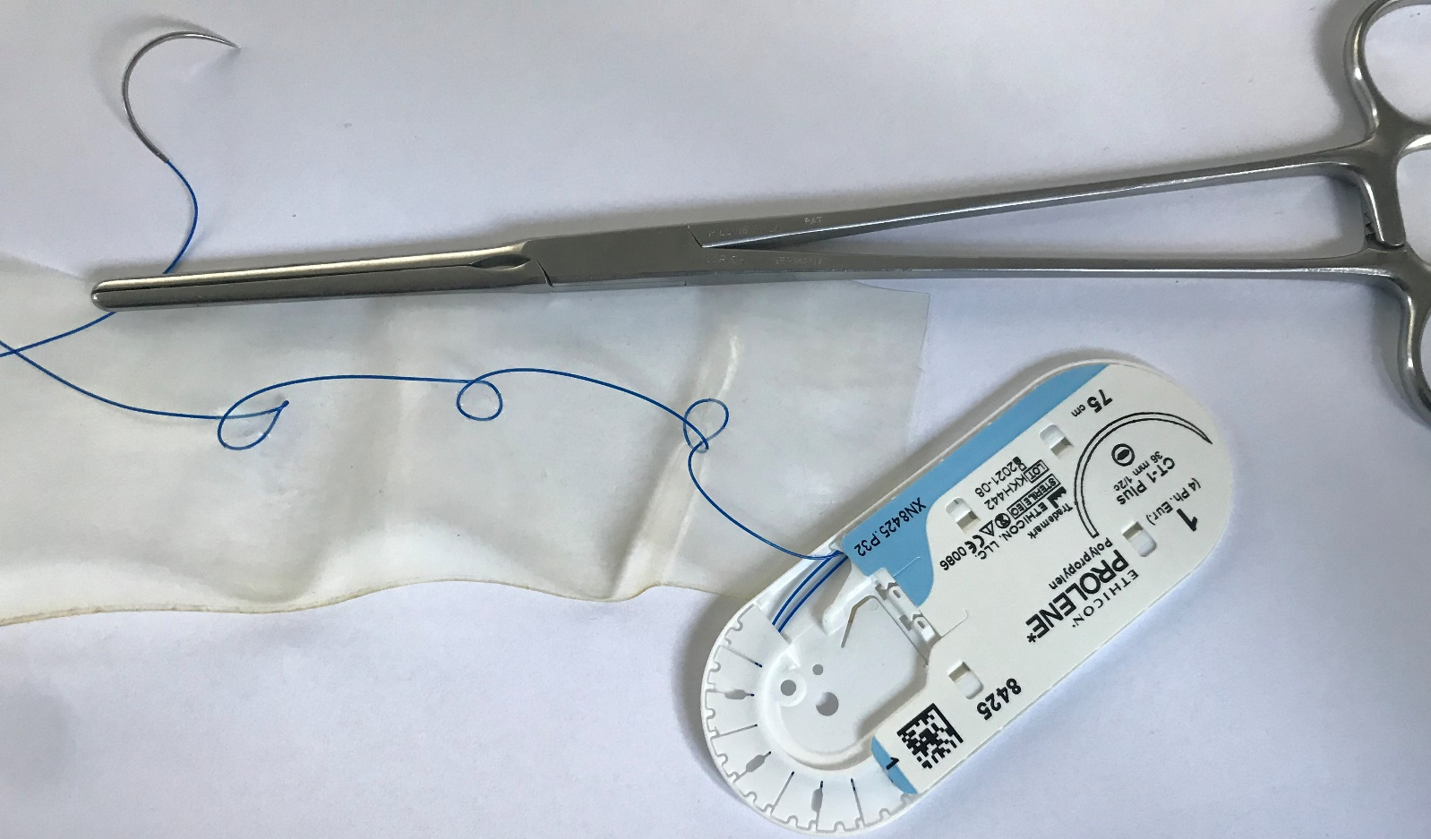
Untersuchung des Kreislaufes mittels Katheters
http://www.rinderskript.net/skripten/ChirurgieSkript/Nabel_Tabaksbeutelnaht.htm

Slide 17
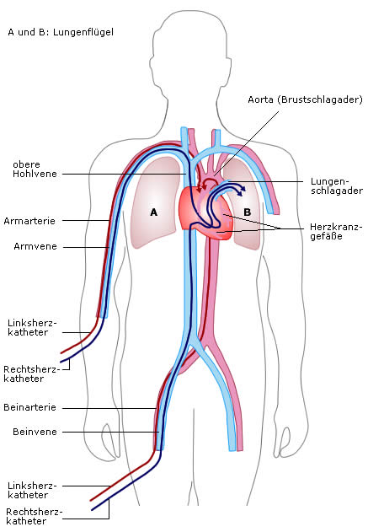
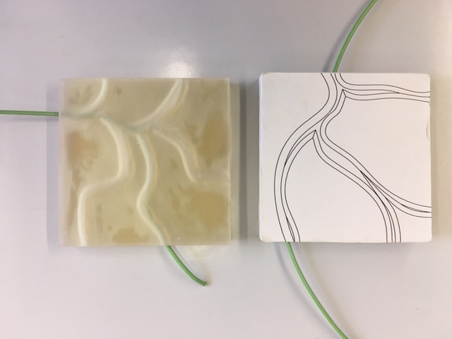
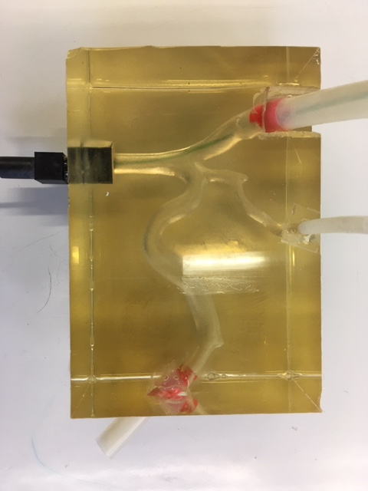
Untersuchung des Kreislaufes mittels Katheters
Führung an Gefäßgabelungen
http://www.vitanet.de/herz-kreislauf/untersuchung/herzkatheter

Slide 18
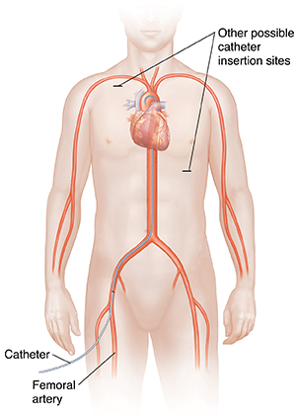
Untersuchung des Kreislaufes mittels Katheters
https://www.saintlukeskc.org/condition/transcatheter-aortic-valve-replacement-tavr

Slide 19
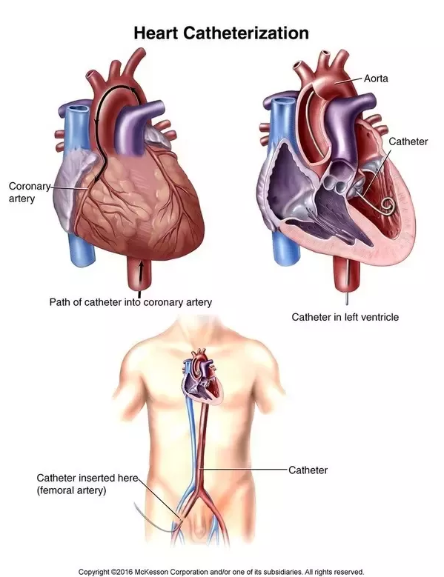
Untersuchung des Kreislaufes mittels Katheters
https://qph.fs.quoracdn.net/main-qimg-250a11cfd1c7bc95710ee3ea62b3e0cf.webp

Slide 20
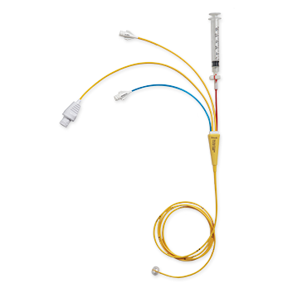
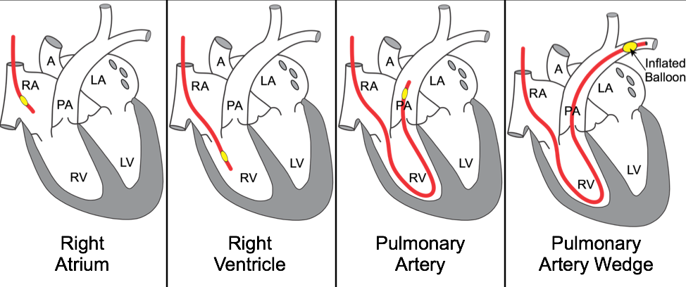
Untersuchung des Kreislaufes mittels Katheters
https://www.edwards.com/de/devices/Hemodynamic-Monitoring/swan-ganz-catheters
https://www.cvphysiology.com/Heart%20Failure/HF008

Slide 21
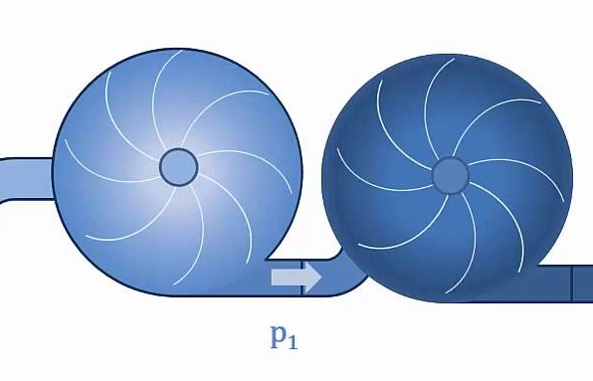
Untersuchung des Kreislaufes mittels Katheters
Rechter Ventrikel
linker Ventrikel
rechter Vorhof
linker Vorhof

Slide 22
Zugang zum linken Vorhof
Katheterisierung
Punktion des Rückens
Seldinger Verfahren
Swan-Ganz-Katheter

Slide 23
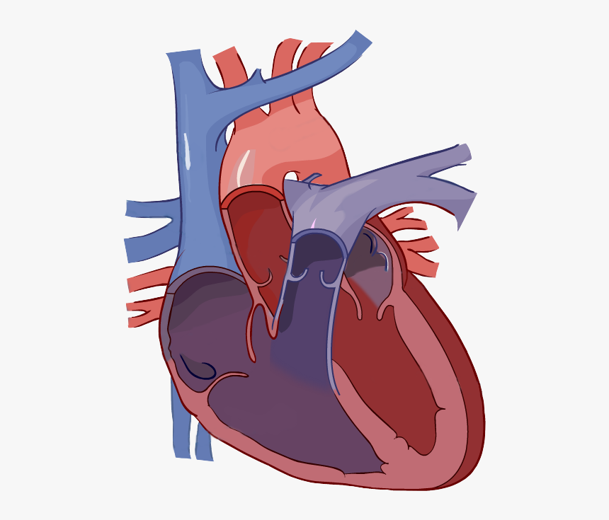
Untersuchung des Kreislaufes mittels Katheters: Druckmessung im linken Vorhof -I
Katheterisierung über beide Klappen
https://www.pngitem.com/middle/wiwboi_diagram-of-the-heart-no-labels-hd-png/

Slide 24
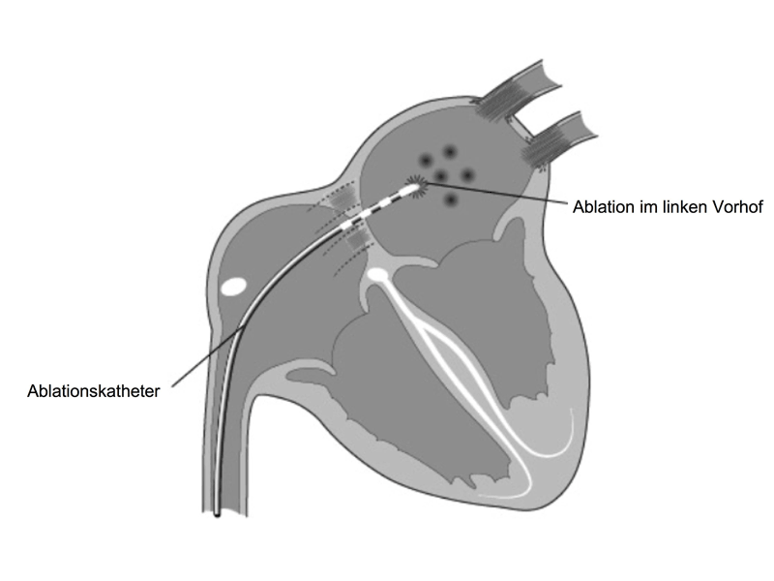
Untersuchung des Kreislaufes mittels Katheters: Druckmessung im linken Vorhof - II
Druckmessung
Katheter
Transseptale Punktion des linken Vorhofs (Seldingerverfahren)
https://www.flimmerstopp.ch/angebot/interventionen/
Notes:
.

Slide 25
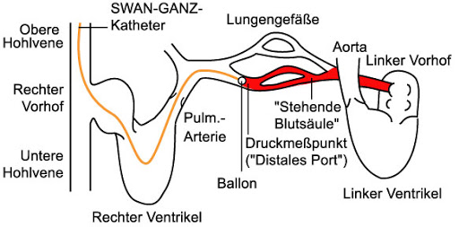
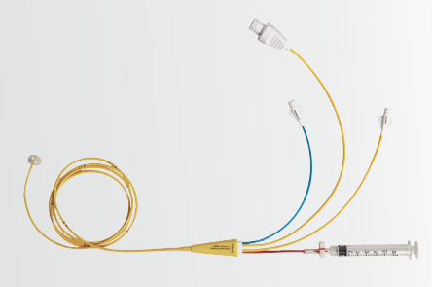
Untersuchung des Kreislaufes mittels Katheters: Druckmessung im linken Vorhof - III
http://www.rudolf-deiml.homepage.t-online.de/
https://educationgb.edwards.com/swan-ganztm-catheter-mastery#

Slide 26
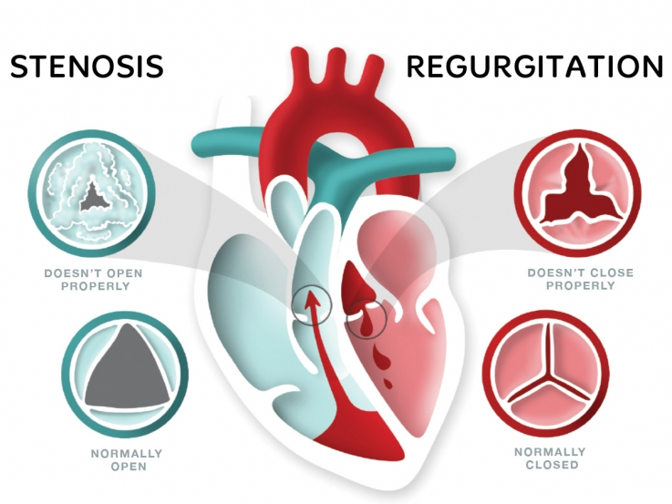
Herzklappenfehler
Stenose
Insuffizienz
offen
geschlossen
offen
geschlossen
https://www.heartfoundation.org.nz/your-heart/heart-conditions/heart-valve-disease

Slide 27
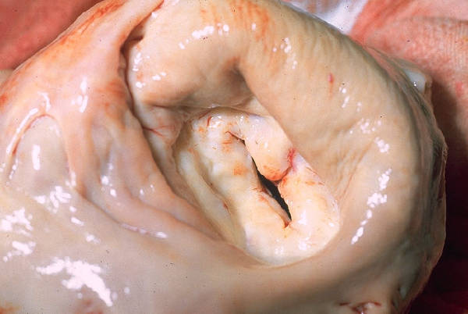
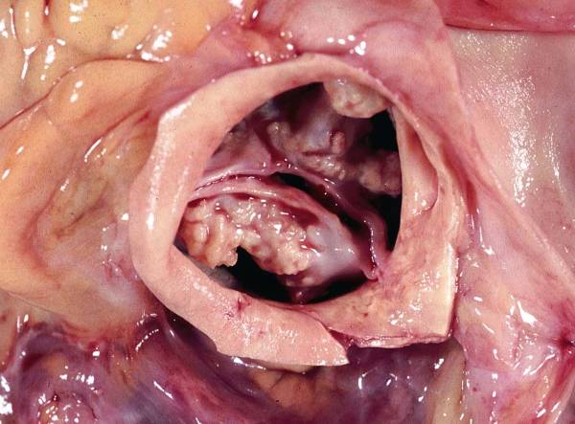
Herzklappenfehler: Stenosen
Mitralklappenstenose nach Endokarditis
https://dccdn.de/pictures.doccheck.com/images/a70/85f/a7085ff5b4b4808b39e5e4ac0e11c5a1/61051/m_1407854981.jpg
Verkalkte Bikuspide Aortenklappe
https://dccdn.de/pictures.doccheck.com/images/a70/85f/a7085ff5b4b4808b39e5e4ac0e11c5a1/51050/l_1407913039.jpg

Slide 28
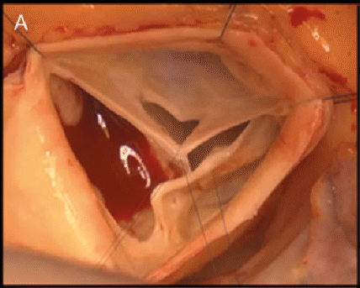
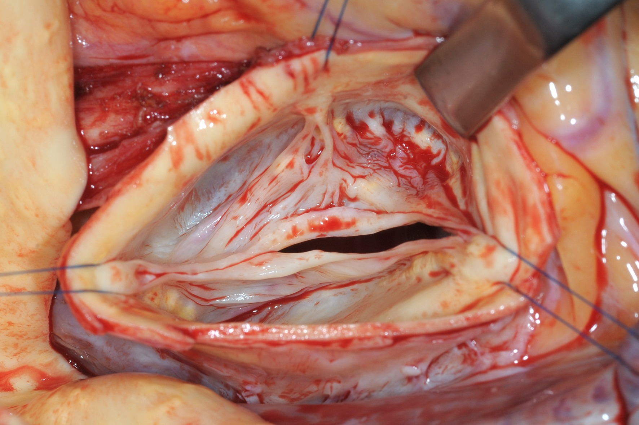
Herzklappenfehler: Insuffizienzen
Perforierte Klappensegel
https://www.researchgate.net/publication/260717327_Aortic_valve_repair_with_patch_in_non-rheumatic_disease_Indication_techniques_and_durability
Aortenklappen-Insuffizienz (Bikuspid)
https://www.wikiwand.com/de/Aortenklappenrekonstruktion

Slide 29
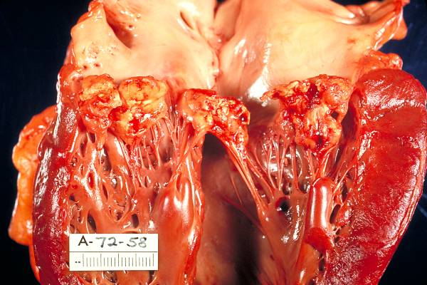
Exkurs: Wieso sind Klappen im Vergleich zu Blutgefäßen sehr empfindlich gegenüber Bakterien?
Bakterieller Befall der Mitralklappe
Versorgung über Diffusion, keine Blutgefäße
https://dccdn.de/pictures.doccheck.com/images/a70/85f/a7085ff5b4b4808b39e5e4ac0e11c5a1/61123/m_1407855187.jpg

Slide 30
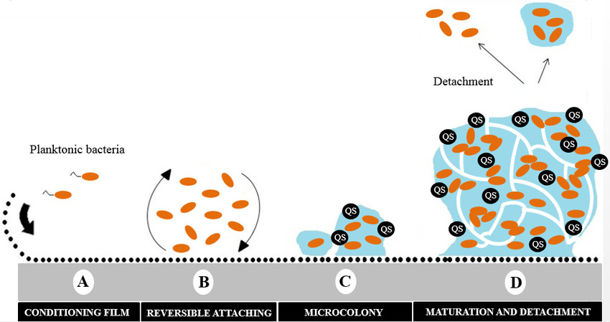
Exkurs: Wieso sind Klappen im Vergleich zu Blutgefäßen sehr empfindlich gegenüber Bakterien? Biofilmbildung
https://www.researchgate.net/figure/Schematic-representation-of-biofilm-development-on-a-solid-surface-Conditioning-film_fig1_316889017

Slide 31
Zusammenfassung
Wozu Herzkatheterisierung?
Erreichen der verschiedenen Kreislaufbereiche
Druckmessung im linken Vorhof
Biofilme an Herzklappen

